Slide 1
ŠTEVILO SAMOSTALNIKA

Slide 2
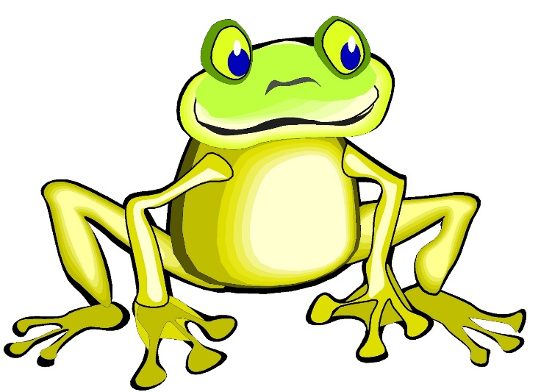
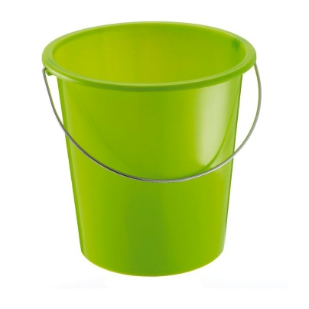
Kaj še lahko določimo samostalnikom?
ŠTEVILO
EDNINA
en, ena, eno

Slide 3
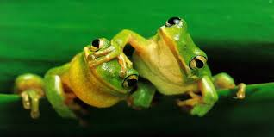
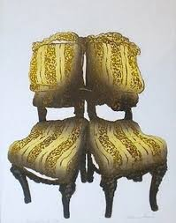
DVOJINA
dva, dve

Slide 4
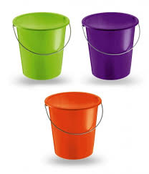
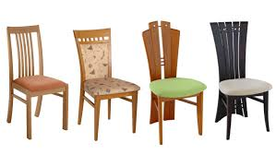
MNOŽINA
trije, tri
ali več

Slide 5
Samostalniki so besede s katerimi poimenujemo:
BITJA, STVARI in POJME
Samostalnikom lahko določimo SPOL: MOŠKI, ŽENSKI, SREDNJI
Samostalnikom lahko določimo ŠTEVILO: EDNINA DVOJINA, MNOŽINA

